Slide 1
Maszyny do mycia naczyń o działaniu ciągłym
Zmywarki tunelowe

Slide 2
Proces mycia w maszynach tunelowych odbywa się przy takich samych parametrach jak w przypadku zmywarek komorowych.
Dodatkowo wyposażone są one w funkcję:
mycia wstępnego
podwójnego płukania
suszenia.

Slide 3
Różnice między zmywarką kapturową, a tunelową:
Sposób załadowania i wyładowania naczyń
Wielkość maszyny
Wydajność
Możliwość mycia dużych przedmiotów np. termosy, kosze

Slide 4
Strefy mycia w zmywarkach tunelowych :
Płukania wstępnego – (zimna woda)
Mycia właściwego temp. 60C z dozowanym automatycznie detergentem
Płukania i wyparzania – temp. 80-90 C ze środkiem ułatwiającym płukanie
Suszenia - powietrze o niskiej wilgotności i temp. 85C

Slide 5
Brudne naczynia ładowane są na podajnik taśmowy z jednej strony maszyny, a czyste odbierane z drugiej.
Podział zmywarek tunelowych:
Zmywarki z transportem naczyń w koszach
Zmywarki z transportem naczyń na taśmociągu z odpowiednimi zagłębieniami

Slide 6
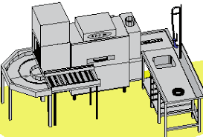
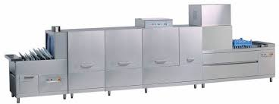

Slide 7
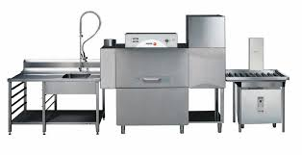
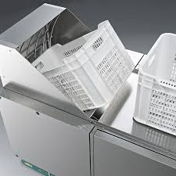

Slide 8
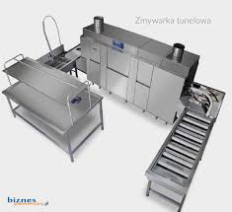
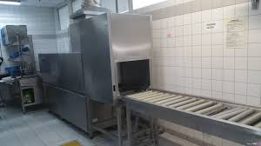

Slide 9
Zasady eksploatacji zmywarek:
Stosować się do instrukcji obsługi
Wykorzystywać urządzenie zgodnie z przeznaczeniem
Kontrola zaworu spustowego przed uruchomieniem
Skontrolować informacje na panelu sterowania
Po zakończeniu włączyć funkcję samoczyszczenia ( jeśli zmywarka posiada taką funkcję)

Slide 10
Odłączyć zasilanie
Oczyścić sita i dysze
Uporządkować miejsce pracy
Konserwację prowadzić zgodnie z DTR( Dokumentacją Techniczno- Rozruchową)
Sprawdzać docisk śrub, nakrętek, napięcia pasków
Prace serwisowe i konserwacyjne zlecać osobom upoważnionym

Slide 11
Dziękuję za uwagę

